Slide 1
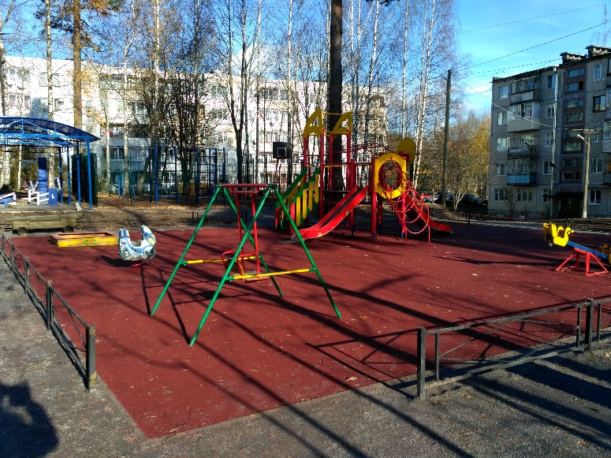
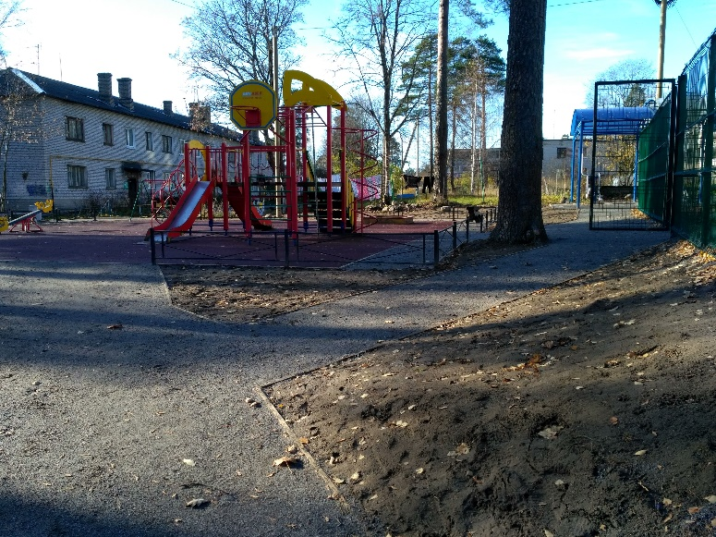
Реализация мероприятий областного закона 3-оз в Мичуринском сельском поселении: 1) Комплексное обустройство пер. Озерный д.7-9 (ремонт спортивной площадки, установка специального покрытия на детской площадке, установка освещения) в п. Мичуринское
ДО
ПОСЛЕ

Slide 2
Реализация мероприятий областного закона 3-оз в Мичуринском сельском поселении: 2) Организация уличного освещения по пер. Почтовый и пер. Финский с обустройством прилегающей пешеходной зоны в п. Мичуринское
ДО
ПОСЛЕ

